Slide 1


Slide 2

Μάθημα 1: Σχεδιασμός και Προσαρμογή Αγροτικών Εργασιών

Slide 3
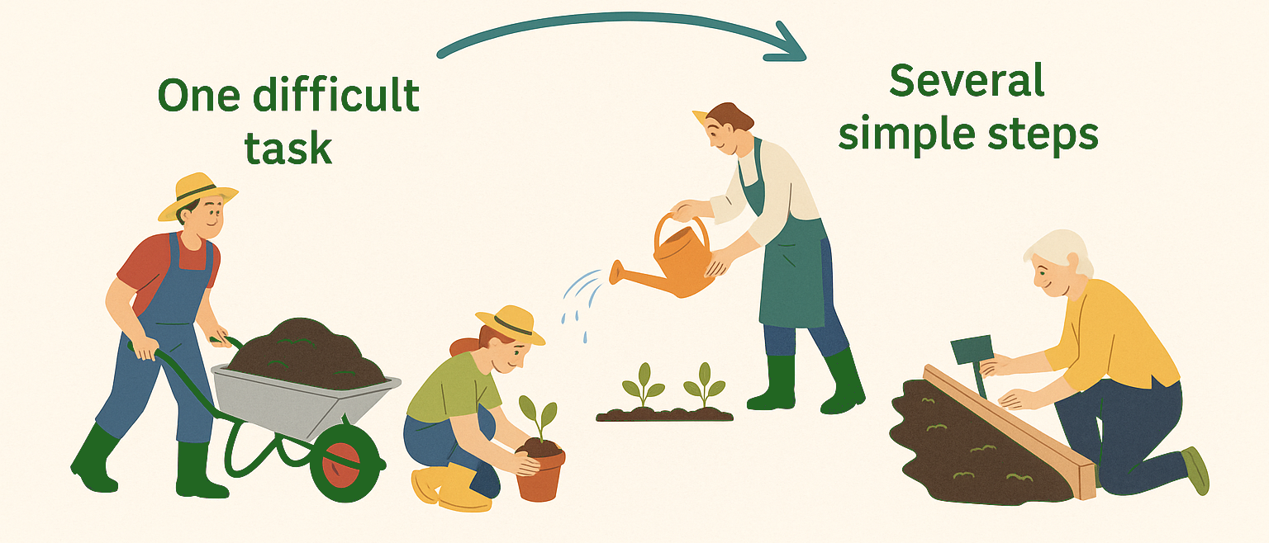
Γιατί να προσαρμόσουμε;
Η προσαρμογή των αγροτικών εργασιών δεν σημαίνει χαμηλότερα πρότυπα — σημαίνει άνοιγμα της πραγματικής εργασίας σε όλους.
Μικρές προσαρμογές επιτρέπουν σε άτομα με διαφορετικές ικανότητες να επιτύχουν, να αποκτήσουν αυτοπεποίθηση και να νιώσουν ότι ανήκουν.
Οι προβλέψιμες ρουτίνες και τα σαφή βήματα οικοδομούν εμπιστοσύνη και παρακίνηση.
Μικρές αλλαγές φέρνουν μεγάλη ένταξη.
Σαφή βήματα = αυτοπεποίθηση & επιτυχία.
Η προσαρμογή ανοίγει την πραγματική αγροτική εργασία σε όλους.

Slide 4
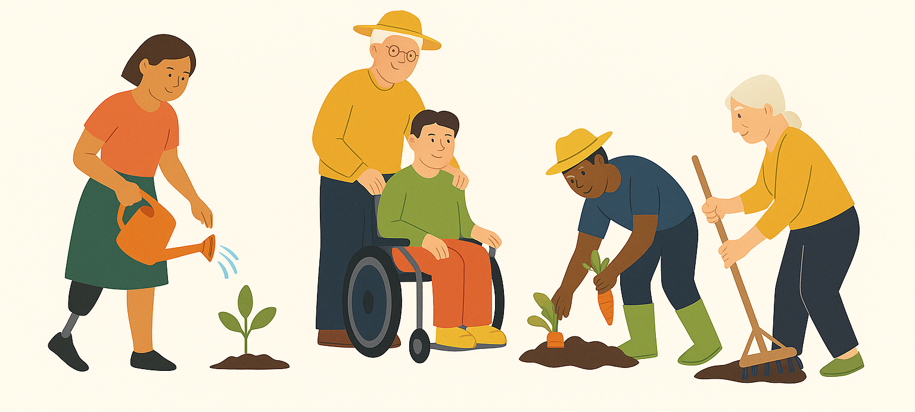
Ποιους Υποδεχόμαστε
Κάθε ομάδα φέρνει τις δικές της δυνάμεις – η προσαρμογή των εργασιών επιτρέπει σε όλους να συμμετέχουν.
Η κοινωνική γεωργία δημιουργεί χώρο για όλους, ώστε να αισθάνονται ότι ανήκουν:
ηλικιωμένους, άτομα με αναπηρίες, νέους σε κίνδυνο, άτομα σε αποκατάσταση ψυχικής υγείας, μετανάστες και ανθρώπους σε διαδικασία απεξάρτησης.
Κάθε ομάδα φέρνει μοναδικές δυνάμεις και αντιμετωπίζει διαφορετικά εμπόδια.
Η προσαρμογή των εργασιών εξασφαλίζει συμμετοχή, αξιοπρέπεια και ουσιαστική συμβολή.

Slide 5
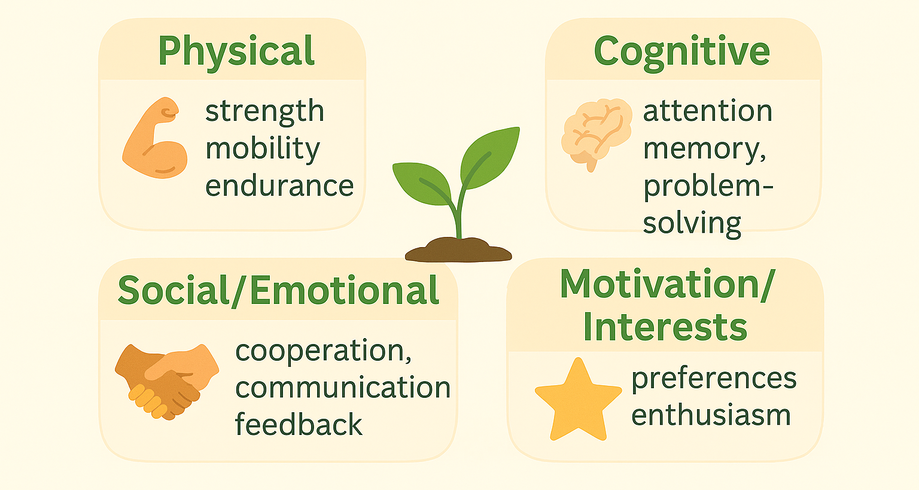
Αξιολόγηση: 4 Οπτικές
Όταν εντάσσονται ευάλωτες ομάδες στην αγροτική εργασία, το πρώτο βήμα είναι να κατανοήσουμε τις ικανότητες και τις ανάγκες τους.
Η αξιολόγηση δεν σημαίνει τυπική εξέταση — σημαίνει παρατήρηση, ακρόαση και χρήση απλών δραστηριοτήτων για να ανακαλύψουμε πού μπορεί να ανθίσει κάθε άτομο.
Πρακτικά παραδείγματα:
Κάποιος που δεν μπορεί να σηκώσει βαριά τελάρα μπορεί να είναι εξαιρετικός στο διαχωρισμό βοτάνων.
Ένα άτομο που δυσκολεύεται να ακολουθήσει μεγάλες οδηγίες μπορεί να επιτύχει εάν οι εργασίες χωριστούν σε μικρότερα βήματα ή υποστηριχθούν με οπτικά βοηθήματα.
Η αξιολόγηση αποτελεί τη βάση για την επιτυχημένη προσαρμογή των εργασιών – μόλις γνωρίζουμε πού ένα άτομο έχει δυνατά σημεία και πού χρειάζεται υποστήριξη, μπορούμε να δημιουργήσουμε ένα περιβάλλον εργασίας χωρίς αποκλεισμούς, ασφαλές και παρακινήτικό

Slide 6
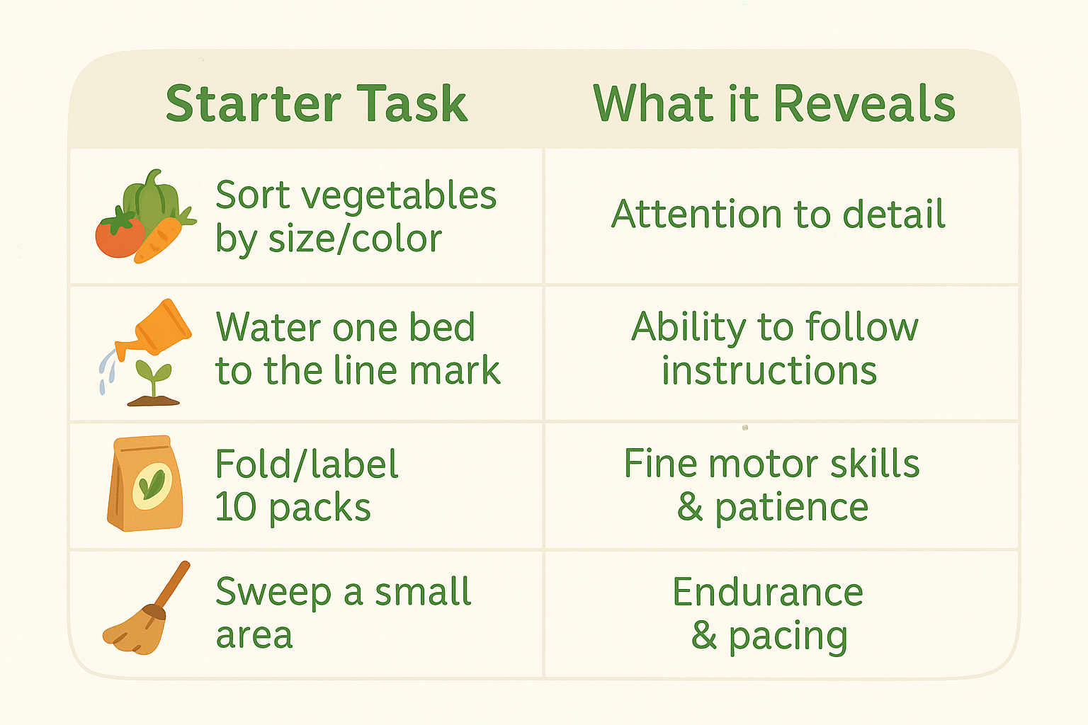
Γρήγορες Εκκινήσεις Αξιολόγησης
Examples of quick starters:
Όταν ξεκινάμε με νέους συμμετέχοντες, είναι χρήσιμο οι εργασίες να είναι μικρές, απλές και ασφαλείς.
Αυτές οι πρώτες δραστηριότητες δεν αφορούν την παραγωγικότητα – έχουν σκοπό να γνωρίσουμε τον ρυθμό, τα δυνατά σημεία και τα σημεία όπου μπορεί να χρειάζεται υποστήριξη κάθε ατόμου.
Οι γρήγορες αρχικές δραστηριότητες είναι απλές, ασφαλείς και αποκαλυπτικές – βοηθούν στην ανάπτυξη εμπιστοσύνης και δίνουν στους εκπαιδευτές/μέντορες τις πληροφορίες που χρειάζονται για να αντιστοιχίσουν τους συμμετέχοντες με την κατάλληλη αγροτική εργασία.
Αυτές οι σύντομες δραστηριότητες δεν έχουν στόχο την παραγωγή έργου, αλλά την ανακάλυψη των δυνατοτήτων και την ενίσχυση της αυτοπεποίθησης από την πρώτη κιόλας μέρα.

Slide 7
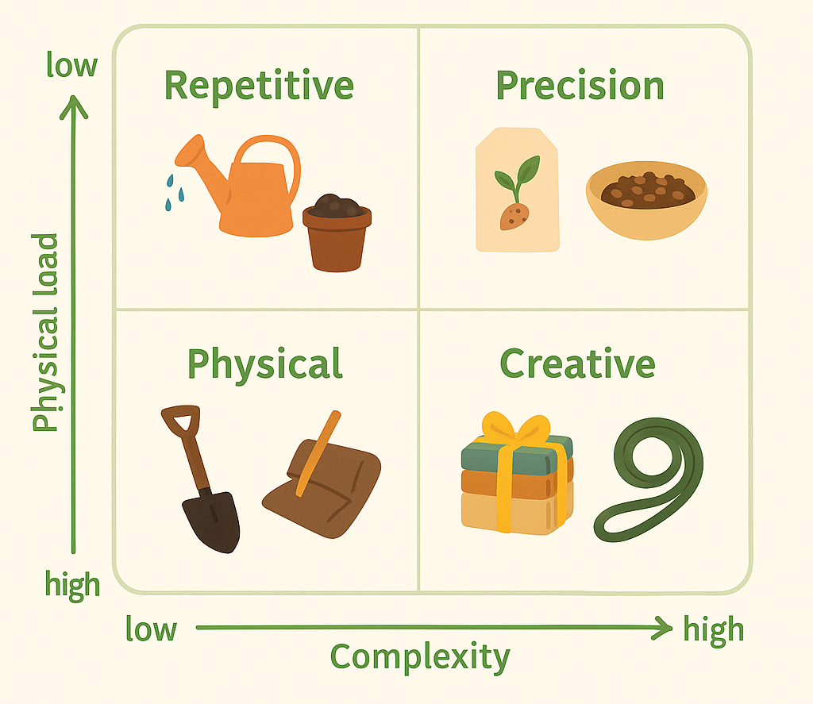
Το Φάσμα των Εργασιών
Σε ένα αγρόκτημα υπάρχουν πολλοί διαφορετικοί τύποι εργασιών – κάποιες είναι επαναλαμβανόμενες, άλλες απαιτούν ακρίβεια, μερικές είναι δημιουργικές, ενώ άλλες πιο απαιτητικές σωματικά.
Κάθε κατηγορία προσφέρει ευκαιρίες σε διαφορετικούς ανθρώπους να ξεχωρίσουν.
Αναγνωρίζοντας αυτό το φάσμα εργασιών, οι μέντορες μπορούν να αναθέτουν καθήκοντα που ταιριάζουν στα δυνατά σημεία των συμμετεχόντων, διασφαλίζοντας ότι όλοι παραμένουν ενεργοί και συμμετοχικοί.
Κάθε αγροτική εργασία μπορεί να προσαρμοστεί και έχει τη δική της θέση στο φάσμα.
Με την ισορροπία ανάμεσα στην πολυπλοκότητα και τη σωματική προσπάθεια, μπορούμε να διασφαλίσουμε ότι κάθε συμμετέχων συμβάλλει ουσιαστικά και με ασφάλεια.

Slide 8
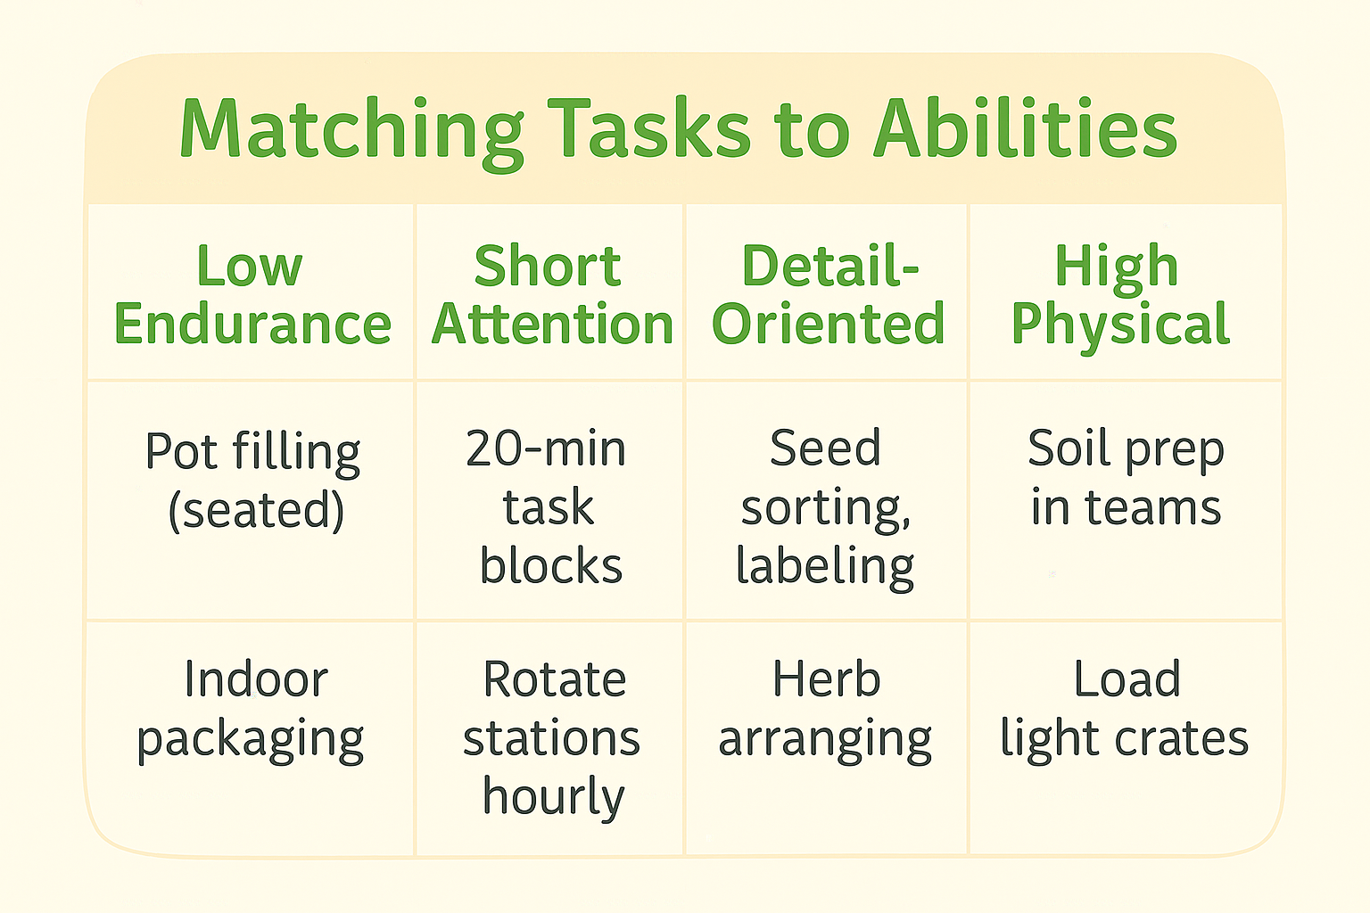
Πίνακας Αντιστοίχισης (Μικροεργαλείο)
Κάθε συμμετέχων έχει διαφορετικά δυνατά σημεία και ανάγκες.
Μια αγροτική εργασία μπορεί να προσαρμοστεί με πολλούς τρόπους, ώστε όλοι να μπορούν να συμβάλλουν.
Με την προσαρμογή του περιβάλλοντος, του χρόνου ή της μεθόδου, η ίδια εργασία γίνεται προσβάσιμη σε άτομα με διαφορετικές ικανότητες.
Η αντιστοίχιση των εργασιών με τις ικανότητες δεν αφορά τη μείωση των προσδοκιών, αλλά το άνοιγμα της πραγματικής αγροτικής εργασίας σε όλους, μέσω έξυπνης προσαρμογής.

Slide 9
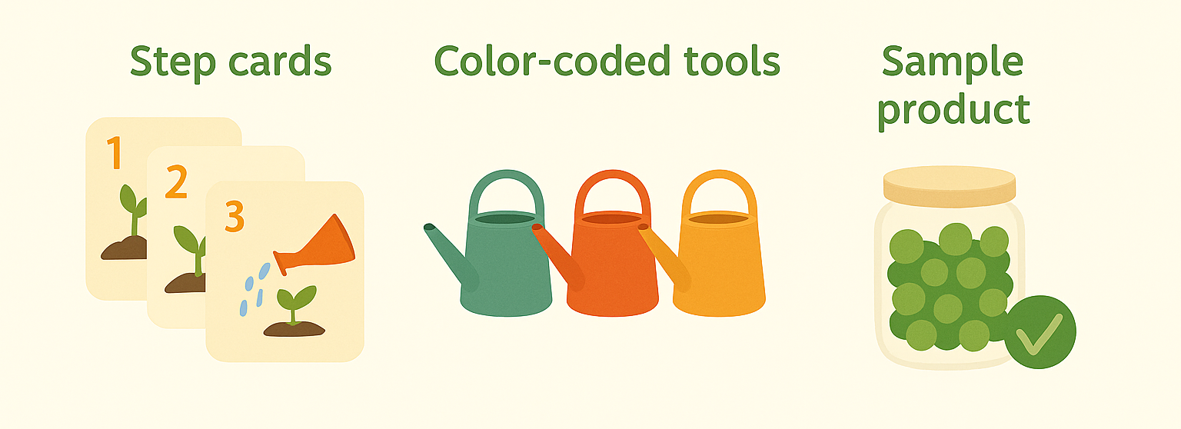
Οι Οπτικές Οδηγίες Κερδίζουν
Κάθε συμμετέχων έχει διαφορετικά δυνατά σημεία και ανάγκες.
Μια αγροτική εργασία μπορεί να προσαρμοστεί με πολλούς τρόπους, ώστε όλοι να μπορούν να συμβάλλουν.
Με την προσαρμογή του χώρου, του χρόνου ή της μεθόδου, η ίδια εργασία γίνεται προσβάσιμη σε άτομα με διαφορετικές ικανότητες.
Η αντιστοίχιση των εργασιών με τις ικανότητες δεν αφορά τη μείωση των προσδοκιών, αλλά το άνοιγμα της πραγματικής αγροτικής εργασίας σε όλους, μέσα από έξυπνη προσαρμογή.

Slide 10
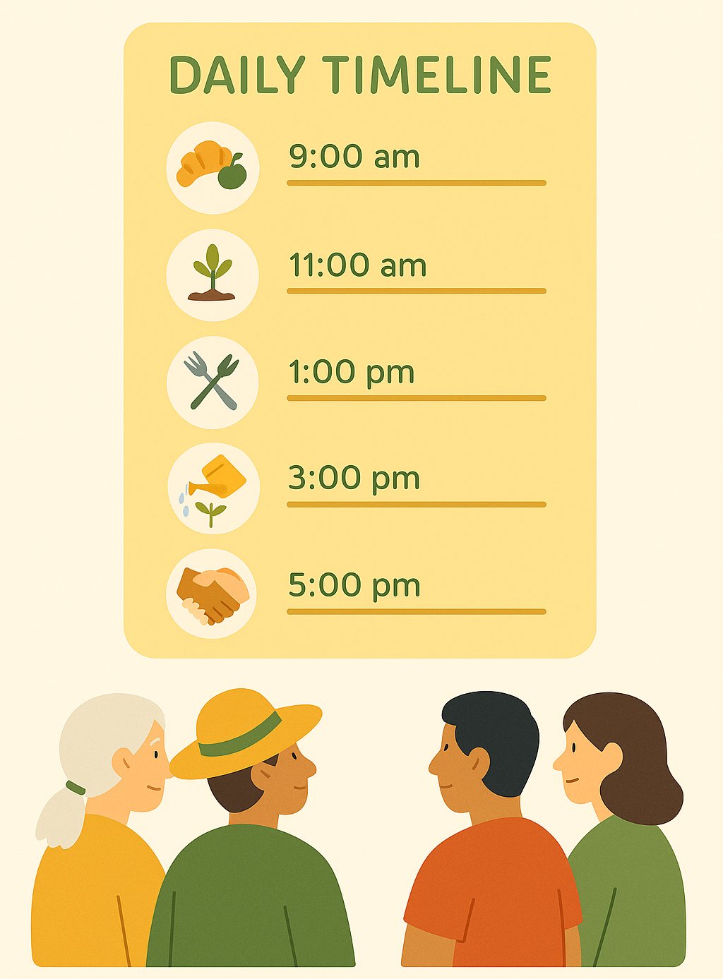
Η Καθημερινή Ρουτίνα = Ασφάλεια
Οι καθημερινές ρουτίνες είναι κάτι περισσότερο από χρονοδιαγράμματα – δημιουργούν ηρεμία, τάξη και προβλεψιμότητα στο αγρόκτημα.
Για τους συμμετέχοντες που δυσκολεύονται με το άγχος, τη μνήμη ή τη συγκέντρωση, το να γνωρίζουν τι ακολουθεί μειώνει το στρες, ενισχύει την εμπιστοσύνη και επαναφέρει καλές συνήθειες όπως η συνέπεια και η ομαδική συνεργασία.
Οι σαφείς ρουτίνες βοηθούν επίσης τους μέντορες, παρέχοντας δομή, διευκολύνοντας την επίβλεψη και επιτρέποντας να εστιάσουν περισσότερο στην ενθάρρυνση – κάτι που ενδυναμώνει την εμπιστοσύνη και δημιουργεί ένα υποστηρικτικό μαθησιακό περιβάλλον.
Ένα σαφές ημερήσιο πρόγραμμα ενισχύει την αίσθηση ασφάλειας και αυτοπεποίθησης των συμμετεχόντων και προσφέρει στους μέντορες ένα δομημένο εργαλείο για να καθοδηγούν, να υποστηρίζουν και να ενθαρρύνουν όλους αποτελεσματικά.

Slide 11
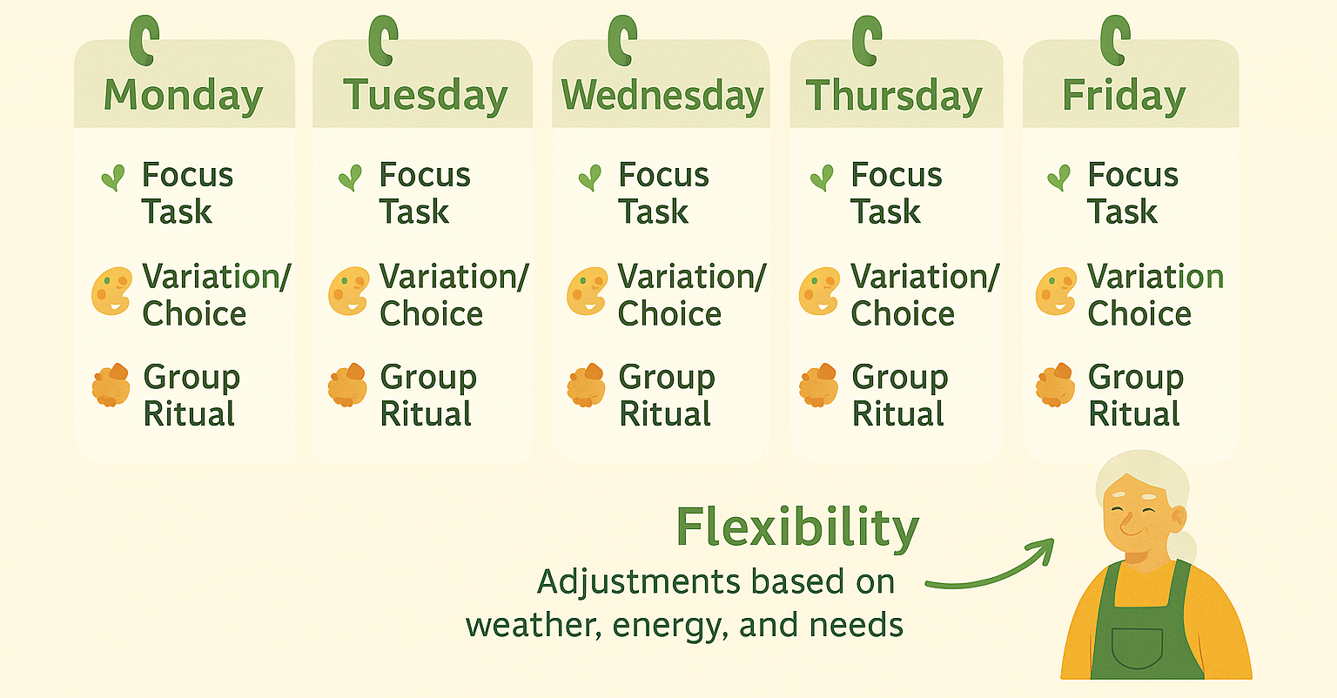
Εβδομαδιαίο πλάνο
Ένα εβδομαδιαίο πρόγραμμα προσφέρει δομή για αρκετές ημέρες, ενώ ταυτόχρονα αφήνει χώρο για ευελιξία.
Η προβλεψιμότητα δίνει στους συμμετέχοντες μια αίσθηση ασφάλειας, ενώ η ευελιξία επιτρέπει στους μέντορες να προσαρμόζουν τις εργασίες ανάλογα με τις καιρικές συνθήκες, τα επίπεδα ενέργειας και τις ατομικές ανάγκες.
Μικρές παραλλαγές κρατούν τις δραστηριότητες ενδιαφέρουσες, ενώ τα τακτικά ομαδικά τελετουργικά ενισχύουν την αίσθηση του ανήκειν και τη συλλογική ταυτότητα μέσα στο αγρόκτημα.
Ένα εβδομαδιαίο πρόγραμμα ισορροπεί ανάμεσα στη δομή και την ευελιξία – προσφέρει σταθερότητα στους συμμετέχοντες, προσαρμοστικότητα στους μέντορες και τελετουργίες που ενισχύουν την κοινότητα.

Slide 12
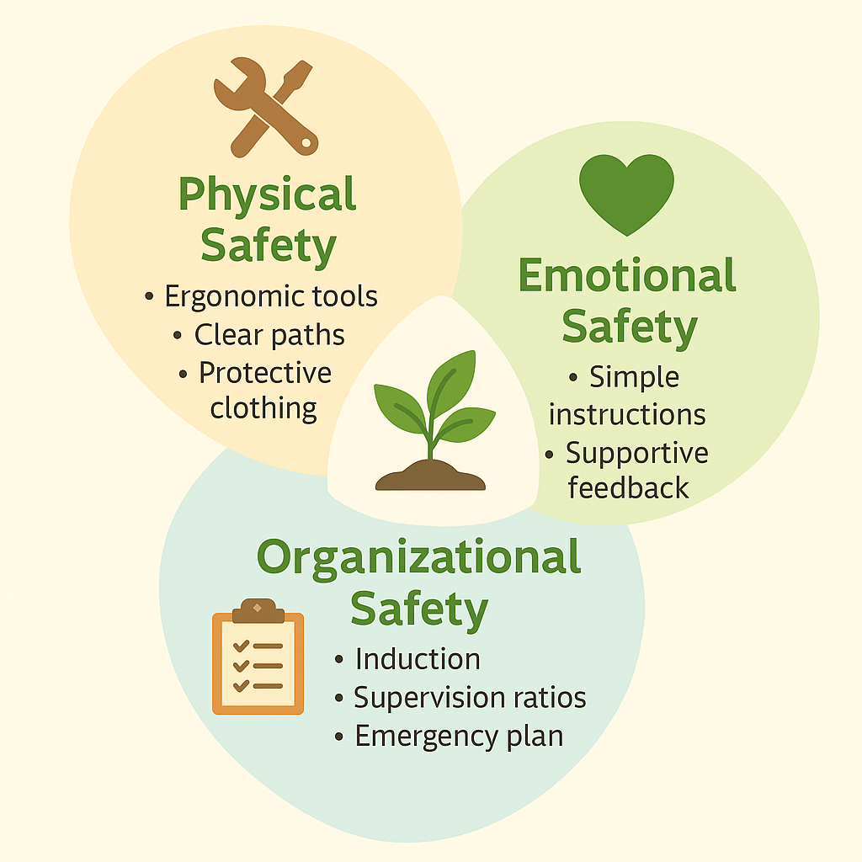
Διαχείριση Κινδύνου: 3 Επίπεδα
Η διαχείριση κινδύνου σε μια κοινωνική φάρμα δεν αφορά την εξάλειψη όλων των προκλήσεων, αλλά τη δημιουργία εργασίας που είναι ουσιαστική και ασφαλής.
Οι ευάλωτες ομάδες μπορεί να αντιμετωπίζουν σωματικούς περιορισμούς, συναισθηματικό στρες ή σύγχυση σε νέα περιβάλλοντα.
Με την αντιμετώπιση αυτών των κινδύνων σε τρία επίπεδα – σωματικό, συναισθηματικό και οργανωτικό – οι φάρμες δημιουργούν έναν ασφαλή και υποστηρικτικό χώρο, όπου όλοι μπορούν να συμβάλλουν χωρίς φόβο.
Η ασφάλεια είναι το θεμέλιο της ένταξης – όταν οι κίνδυνοι διαχειρίζονται σωστά, οι συμμετέχοντες νιώθουν αυτοπεποίθηση, οι οικογένειες εμπιστεύονται τη φάρμα και οι μέντορες μπορούν να επικεντρωθούν στην καθοδήγηση αντί στην αντιμετώπιση εκτάκτων καταστάσεων.

Slide 13
Άσκηση: Σκέψου και Προσαρμόσου
Με αυτή την άσκηση, οι συμμετέχοντες εφαρμόζουν στην πράξη τις βασικές ιδέες του Μαθήματος 1.
Έμαθαν πώς να:
παρατηρούν και αξιολογούν διαφορετικές ανάγκες και ικανότητες,
προσαρμόζουν πραγματικές αγροτικές εργασίες σε διαχειρίσιμα βήματα,
αντιστοιχίζουν συμμετέχοντες με κατάλληλους ρόλους,
σχεδιάζουν σαφείς ρουτίνες και οπτικές οδηγίες,
εξασφαλίζουν την ασφάλεια μέσω προσεκτικών προσαρμογών.
Επίλεξε μία τρέχουσα αγροτική εργασία.
Προσαρμόσε την για:
Χαμηλή αντοχή
Μικρή διάρκεια συγκέντρωσης
Έλλειψη αγροτικής εμπειρίας
Συζήτησε σε ζευγάρια:
Τι παραμένει το ίδιο;
Τι αλλάζει;
Αυτή η δραστηριότητα συγκεντρώνει τις κύριες κατευθύνσεις του Μαθήματος 1 – τη δημιουργία μιας αγροτικής εργασίας χωρίς αποκλεισμούς, ασφαλούς και ουσιαστικής, όπου όλοι μπορούν να συμβάλλουν και να εξελιχθούν.

Slide 14
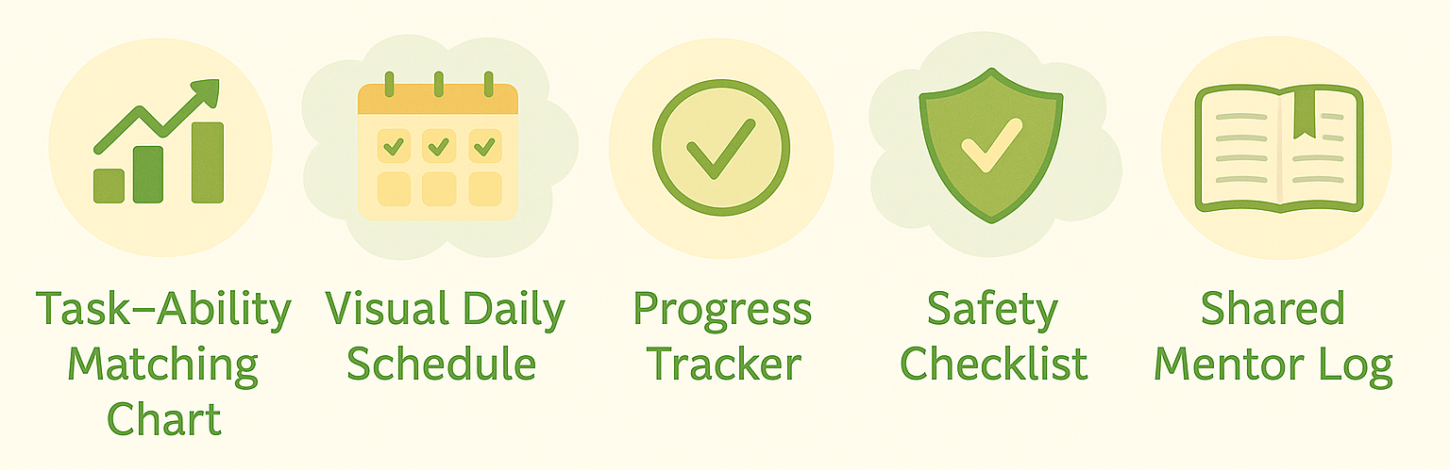
Εργαλεία που Μπορείς να Χρησιμοποιήσεις από Αύριο
Η προσαρμογή των αγροτικών εργασιών γίνεται πιο εύκολη όταν έχουμε στη διάθεσή μας απλά και πρακτικά εργαλεία.
Αυτά τα εργαλεία βοηθούν τους μέντορες να παραμένουν οργανωμένοι, να υποστηρίζουν τους συμμετέχοντες με σαφήνεια και να καθιστούν την πρόοδο ορατή.
Είναι έτοιμα προς χρήση και μπορούν να προσαρμοστούν σε οποιοδήποτε αγροτικό περιβάλλον.
Με τα κατάλληλα εργαλεία, η ένταξη δεν είναι περίπλοκη – γίνεται μέρος της καθημερινής ζωής του αγροκτήματος, καθιστώντας την εργασία πιο ασφαλή, πιο ξεκάθαρη και πιο παρακινητική για όλους.

